Slide 2
Greentech Innovation
Un programme d’accompagnement pour les start-up et PME qui innovent pour les politiques publiques de transition écologique

Slide 3
Une initiative animée par l’Ecolab
Un laboratoire d’innovation pour :
Dynamiser l’écosystème greentech français ;
Massifier la transition écologique par l’innovation et par la data et par la structuration de la data ;
Transformer l’administration et les politiques publiques de transition écologique par l’intelligence artificielle et la donnée.

Slide 4
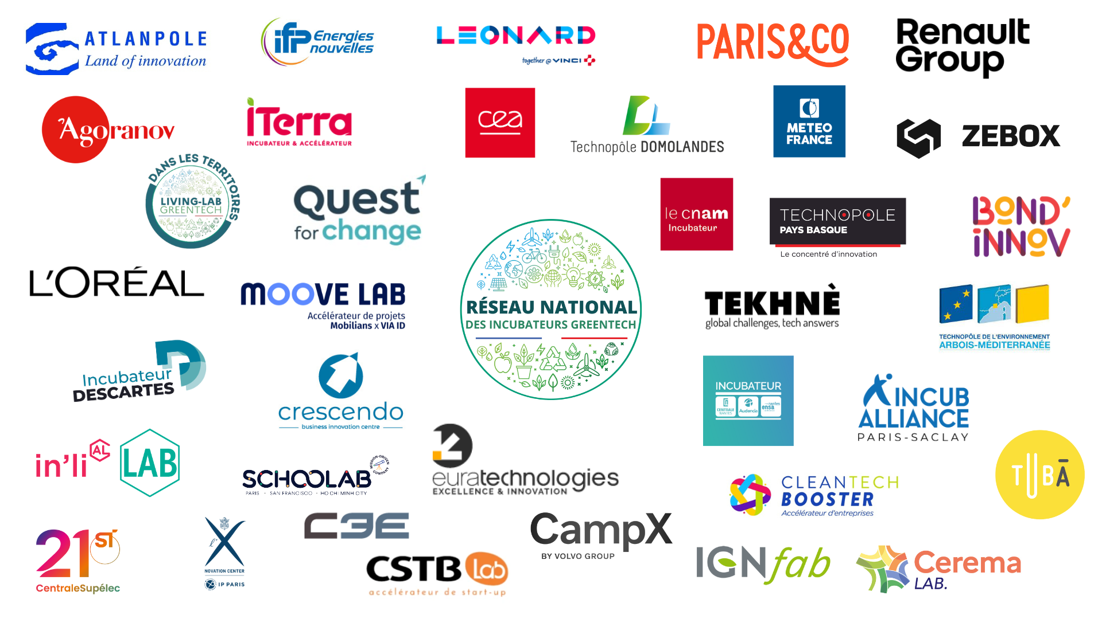
Dynamiser l’écosystème français des incubateurs greentech
Le réseau national des incubateurs Greentech
Un réseau pour dynamiser les relations entre les incubateurs qui accompagnent les innovateurs de la transition écologique.

Slide 5
Dynamiser l’écosystème français des start-up greentech
Une communauté de 290 start-up et PME sélectionnées par des experts du ministère et ses partenaires.
Objectif : Accélérer les politiques publiques de transition écologique

Slide 6
Une offre d’accompagnement dédiée
BOOSTER VISIBILITE
BOOSTER COMMER-CIAL ET RESEAUX
BOOSTER DIGITAL
BOOSTER COMMAN-DE PUBLIQUE

Slide 7
Booster visibilité
Affichage de la distinction Greentech Innovation (marque de soutien de l'État) ;
Relais de communication à travers différents supports (réseaux sociaux, newsletter, interviews...) ;
Visibilité dans l’annuaire des start-up et PME éco-innovantes Greentech Innovation ;
Opportunité de visibilité auprès des ministères Territoires Ecologie Logement ;
Présence sur des salons, mise en avant lors de tables rondes.

Slide 8
Booster commercial et réseaux
Évènements professionnels consacrés au développement commercial (rencontres d’affaires thématiques, networking...) ;
Sessions de pitch devant des investisseurs ;
Accès à l'annuaire des investisseurs à impact ;
Espace d’échange (Accès au slack « Communauté Greentech Innovation » de l’Ecolab...).

Slide 9
Booster digital
Programme de webinaires ;
Présence sur le Job Board Greentech Innovation ;
Module de mise en avant de la démarche RSE et des impacts positifs des start-up et PME greentech ;
Accès à une base de contact médias/presse ;
Accès à des documents stratégiques et commerciaux (études de marché).

Slide 10
Booster commande publique
Formation/sensibilisation à la commande publique (marché de gré à gré, marché innovant...) ;
Partage d'AMI & autres appels à projets qui concernent les marchés publics ;
Mise en relation avec les acheteurs ayant pour ambition les achats durables (réseaux régionaux, collectivités, université...) ;
Présence dans l'annuaire destiné aux décideurs publics ;
Accès à Cision, une base de contacts institutionnels ;
Participation à des évènements d'envergure en lien avec la commande publique (RDG, Salon des maires et des collectivités locales...) ;
Accès au Living-Lab Greentech de Saint-Mandé (94).

Slide 11
Comment devenir Greentech Innovation ?
Éligibilité
Être une PME au sens communautaire du terme*
Domiciliation sur le territoire national**
MVP
Appartenance à l’un des champs thématiques
Complétude du dossier & dépôt dans les délais, sur démarches simplifiées
*moins de 250 salariés ; chiffre d’affaires inférieur à 50 millions d’euros ; indépendantes (non détenues à hauteur de 25 % ou plus du capital, ou des droits de vote, par une entreprise, ou conjointement par plusieurs entreprises ne correspondant pas à la définition de PME
** les entreprises de l’UE se réfèrent à l’AMI dédié

Slide 12
Comment devenir Greentech Innovation ?
Les thématiques
Alimentation et agriculture durables
Bâtiment et ville durables
Décarbonation de l’industrie
Eau, biodiversité
Économie circulaire
Energies renouvelables et décarbonées
Innovation maritimes et écosystèmes marins
Mobilité durable
Prévention des risques
Santé environnement
Numérique écoresponsable
Finance durable & RSE

Slide 13
Comment devenir Greentech Innovation ?
Sélection
Adéquation avec les politiques publiques de transition écologique et énergétique
Potentiel environnemental
Caractère innovant de la solution (high tech, low tech)
Potentiel économique
Adéquation produit/marché de la solution
Maturité du projet
Capacité de l’entreprise à développer le projet

Slide 14
Comment devenir Greentech Innovation ?
Processus
1/ Etude du dossier
2/ Passage en audition :
10 minutes de présentation
10 minutes de questions/réponses
Plan type transmis une à deux semaines à l’avance
3/ Jusqu’à 25 lauréats sélectionnés (soumis à la validation du Ministre)
Jury
Un membre de l’Ecolab
Des experts du ministère ou des ministères associés
Bpifrance
ADEME
Personnalités qualifiées (membre du réseau des incubateurs greentech, pôles de compétitivité…)

Slide 15
Comment devenir Greentech Innovation ?
Nos conseils/ Ce qu’on attend de vous
Bien préciser dans quelle politique publique votre projet s’inscrit
La maturité du projet doit être mise en exergue par le MVP
Apporter de la précision et des chiffres, du quantitatif (si disponibles) notamment sur la partie environnementale
Qualification précise de l’innovation (en particulier si celle-ci n’est pas technologique)
S’assurer de répondre à l’ensemble des questions et fournir les documents requis

Slide 16
Comment devenir Greentech Innovation ?
Les attendus auprès des lauréats
Apposer le logo Greentech Innovation dans les supports de communication : site internet ou kakémono (liste non exhaustive)
Répondre aux sollicitations d’Ecolab (ex : fiche annuaire, questionnaire de suivi)
Être présent à l’annonce des lauréats
Être présent pour exposer au Meet’Up Greentech l’année de la sélection
Tenir les engagements pris à venir aux évènements auxquels les entreprises sont invitées
Prévenir Ecolab en cas de pivot de la solution, rachat ou liquidation de la société. En cas de rachat, communiquer le nom de l’entreprise acquéreuse.

Slide 17
Calendrier
Dates de candidature :
Du 9 décembre 2024 au 13 janvier 2025, 16h00
Auditions :
Avril 2025 (à titre indicatif)

Slide 18
Questions/Réponses

